Slide 1
PAC 3 : étude sur l’intégration des pompes à chaleur dans l’industrie
Webinaire de restitution
16/01/2025

Slide 2

Quelques informations pratiques
Merci de couper vos micros et caméras
Une session de questions-réponses est prévue après chaque intervention. Pour participer :
  Utilisez le chat écrit
  Précisez dans le chat si vous souhaitez intervenir à l’oral
Les présentations seront disponibles sur l’extranet ALLICE sous quelques jours.
Contactez le 06 27 38 26 76 en cas de souci technique
Bon visionnage !

Slide 3


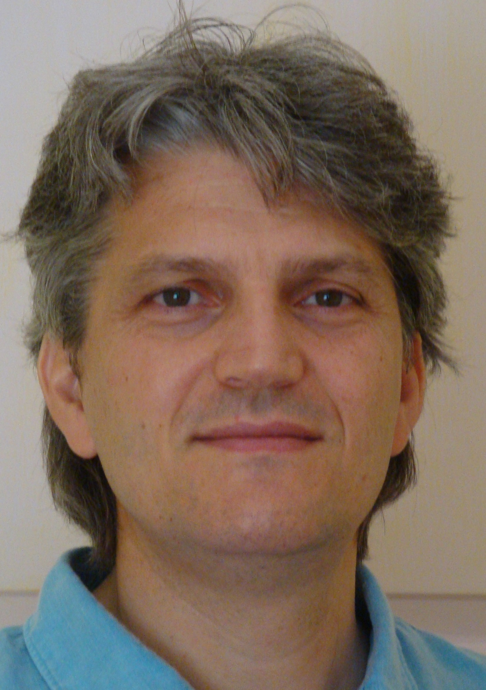
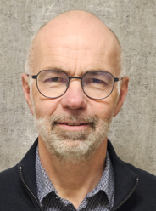


Sommaire
Contexte
Implantation d’un système PAC, configurations possibles, freins et leviers
Zoom sur la procédure de raccordement électrique
Retour d’expérience du projet PAC du Centre Technique de Belchamp – STELLANTIS
Présentation des cas favorables pour la pose de pompes à chaleur avec modélisations technico-économiques
Projet TRANSPAC : Installation d’une PAC THT haute performance chez l’industriel WEPA
Synthèse
Emmanuel Olivry
NALDEO
Mattéo Lazzerini
NALDEO
Guido Fornaciari
ENEDIS
Sylvain Creusot
STELLANTIS
Vincent Papillon
VEOLIA
Marion Pierrot
DALKIA

Slide 4






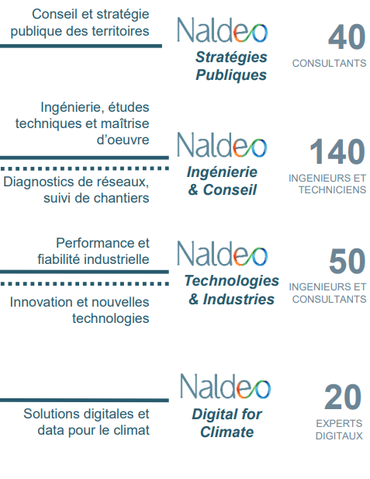
Freins et leviers au déploiement des PAC une étude en trois volets
OBJECTIF – Identifier les freins et leviers au déploiement des solutions de PAC dans l’industrie
Volet 1 :
Étude de marché sur les solutions matures de PAC
Volet 2:
État de l’art sur les PAC THT
Volet 3:
Intégrations technologiques de PAC pour l'industrie
Enregistrement du webinaire disponible sur l’extranet
Enregistrement du webinaire disponible sur l’extranet
Notes:
Détailler ici les éléments principaux à partager / communiquer

Slide 5

PAC 3 : étude sur l’intégration des pompes à chaleur dans l’industrie
Restitution de l’étude

Slide 6
Introduction & présentation du rapport

Slide 7
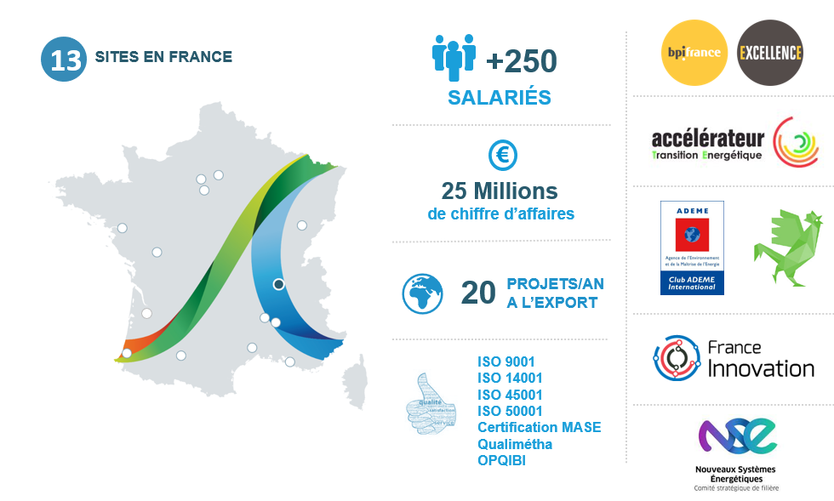
NALDEO GROUP
4 Filiales
Une couverture nationale et des projets internationaux

Slide 8
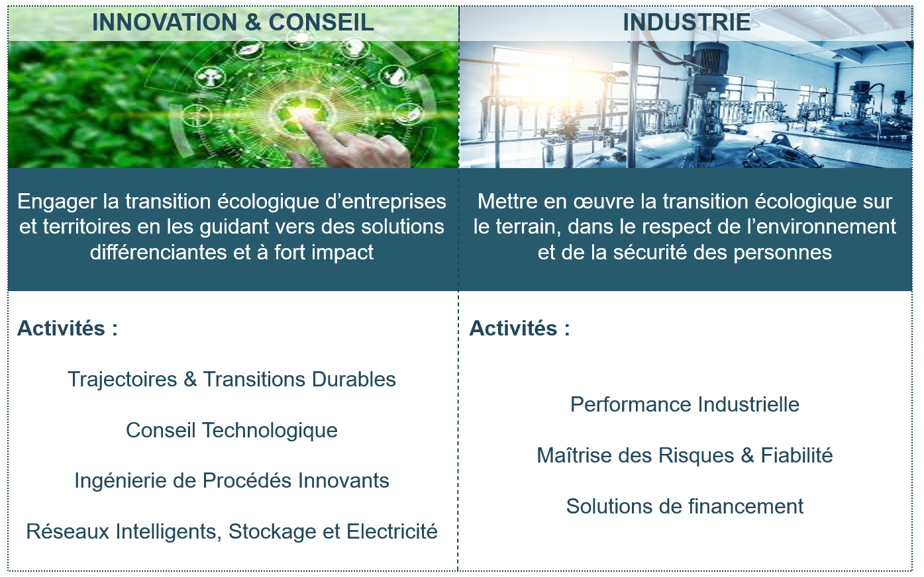
Naldeo Technologies & Industries

Slide 9




Structure de l’étude
Description :
  Compréhension et description d’un système PAC et des configurations possibles, et de la pertinence de leur déploiement dans l’industrie.
Enjeux :
  Revue des verrous, freins et leviers pouvant impacter le déploiement effectif de ces systèmes, sur base de divers retours d’expérience.
Modèle :
  Mise en évidence des principaux facteurs d’influence de la performance d’un système PAC par une modélisation simplifiée de plusieurs cas usuels.
Perspectives et retour d’expérience :
  Zoom sur le retour d’expérience spécifique d’une PAC haute température, qui illustre les progrès technologiques envisageables.

Slide 10
Description d’un système PAC sur un site industriel
Configurations possibles

Slide 11
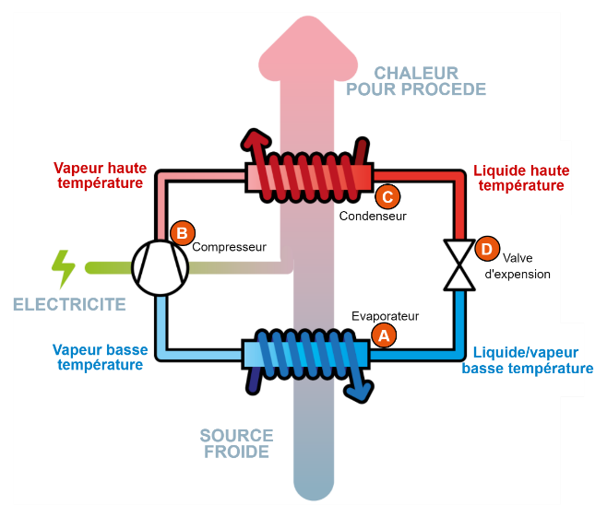
Un système PAC : quels composants et quel fonctionnement ?
Un cycle thermodynamique permettant de réhausser la temperature d’une source froide
Un apport d’énergie généralement électrique pour alimenter le cycle
Système Pompe à chaleur

Slide 12
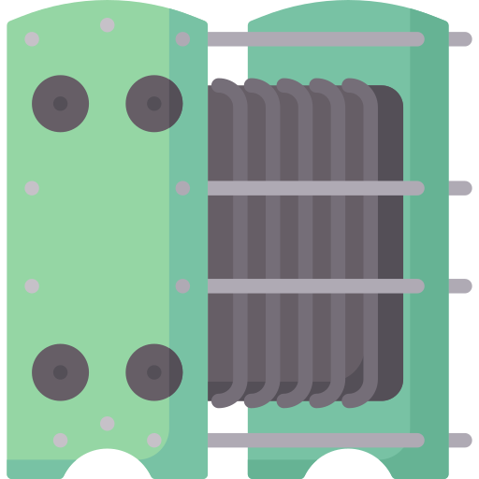
Quelles configurations pour un projet PAC ?
Sources froides
Système Pompe à chaleur
Usages en chaleur
T°C
Energies renouvelables
Procédés
Bâtiments
T°C
10°C
Thalassothermie
50°C
Géothermie de surface
PAC Air-Air
Eau chaude sanitaire
Air ambiant
Eau de lavage
Chaleur fatale
Chauffage bâtiments
15°C
Eaux usées
Tour aéroréfrigérantes
PAC Air-Eau
100°C
Groupes froids
Séchage
70°C
Compresseurs
Buées de séchage
Vapeur
>120°C
PAC Eau-Eau
>140°C
Fumées

Slide 13














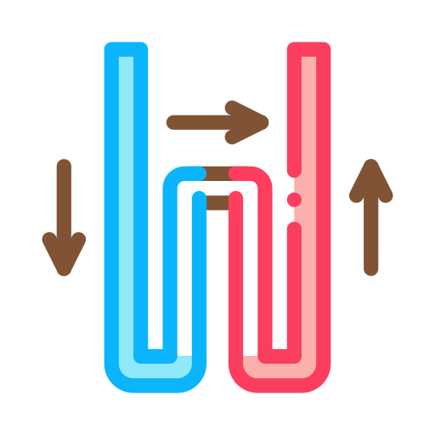
Un projet PAC regroupe 4 éléments majeurs
Raccordement / capacités électriques
Poste source
Aérotherme (air ambiant), TAR
Transformateur
Chauffage
T°C entrée
Pompes
T°C sortie
Groupe froid
Eau de lavage
PAC
Compresseurs
Sécheur
Chaleur fatale process
Four gaz
Sources froides
Système
Pompe à chaleur
Usages en chaleur compatibles
Géothermie

Slide 14


L’industrie, un bon terrain de jeu pour les PAC
RÉSIDENTIEL / TERTIAIRE
INDUSTRIE
Renouvelables basse température (<20°C)
Chaleur fatale (20 – 500°C)
Renouvelables basse température (<20°C)
Sources froides disponibles
De 10 kW (maison individuelle) à plus 1 MW (gros bâtiment)
Puissances unitaires des besoins en chaleur
De 100 kW à plus de 10 MW
Nombre d’heures annuel de besoin en chaleur
Rarement plus de 3000 heures
Jusqu’à plus de 8000 heures
Généralement inférieures à 80°C
Température de sortie nécessaire
De 30°C à plus de 500°C
Impact pour le déploiement des PAC :
Très favorable
Favorable
Potentiellement défavorable

Slide 15



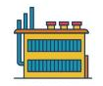



Les PAC, une bonne alternative pour la resilience des industriels
Gaz : 35 MWh PCS
Electricité : 10 MWh
Bois : 35 MWh PCI
Electricité : 30 MWh
Chaudière gaz
Système PAC
Chaudière biomasse
Résistance électrique
Rendement = 85% PCS
COP = 3
Rendement = 85% PCI
Rendement = 100%
Chaleur : 30 MWh
8,5 tCO2eq
0,5 tCO2eq
0,4 tCO2eq
1,5 tCO2eq
1,75 k€
1,2 k€
1,1 k€
3,6 k€
Hypothèses : Gaz : 0,24 tCO2 / MWh PCS, 50 € / MWh PCS | Electricité : 0,05 tCO2 / MWh PCS, 120 € / MWh PCS | Plaquette : 0,012 tCO2 / MWh PCI, 30 € / MWh PCI

Slide 16

Des questions ?

Slide 17
Facteurs de succès, freins et contraintes

Slide 18










Typologie d’enjeux pour le déploiement des PAC
Conformité réglementaire
Raccordement / capacités électriques
Bilan économique
Pratique (Exploitation, maintenance)
Sources froides
Système
Pompe à chaleur
Usages en chaleur compatibles
Faisabilité technique

Slide 19
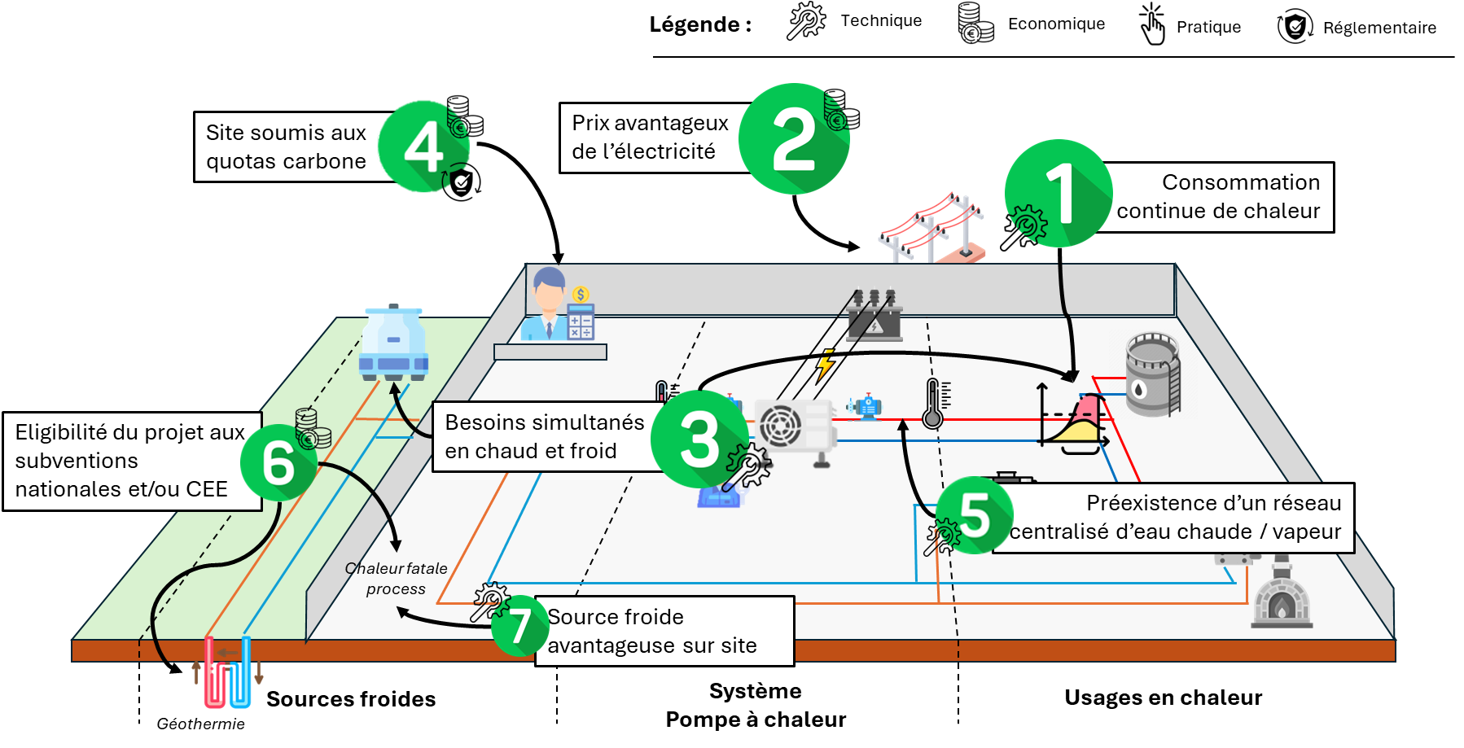
Facteurs de succès principaux

Slide 20
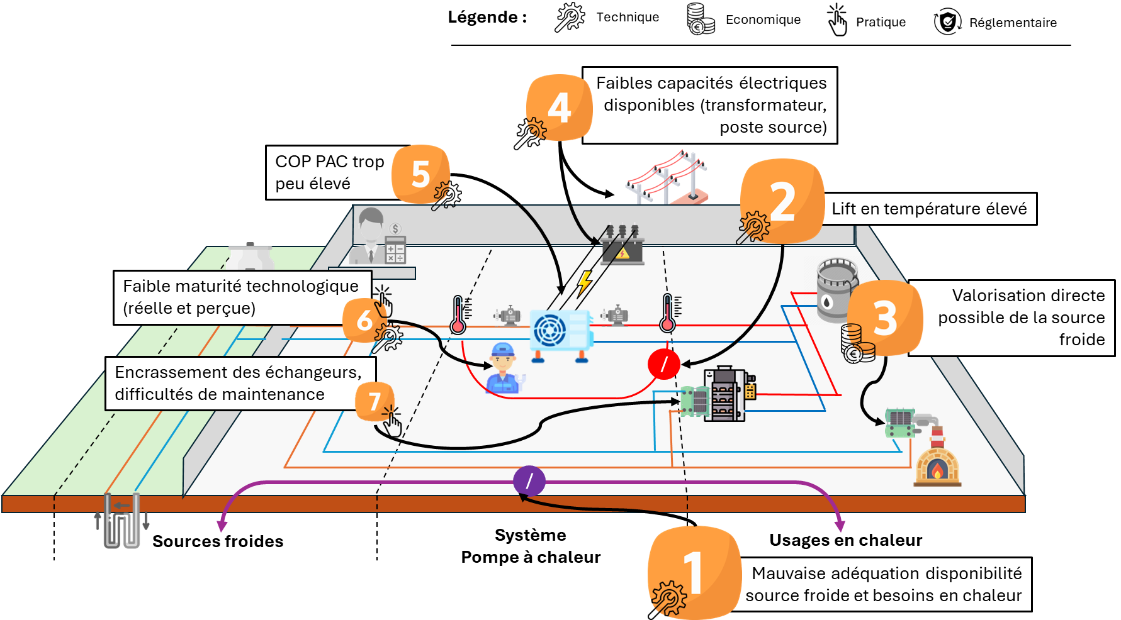
Freins majeurs dans l’amelioration de l’efficacité énergétique

Slide 21
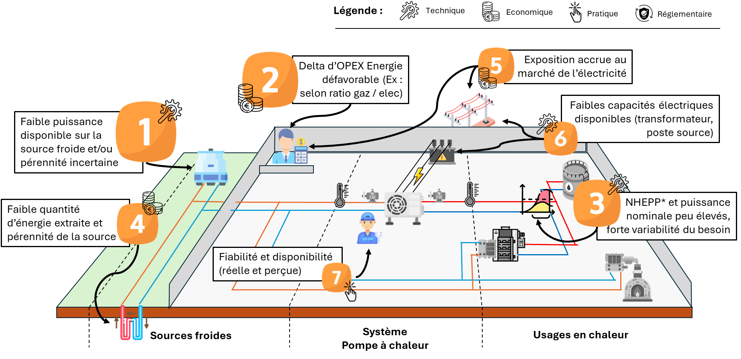
Freins majeurs dans l’amelioration de l’integration d’énergies alternatives

Slide 22
Des questions ?

Slide 23

Zoom sur la procédure de raccordement électrique

Slide 24
Implémentation d’une PAC dans un process Industriel
Procédure de raccordement
Alliance – 16/01/2025

Slide 25
Procédures de raccordement

Slide 26
Besoin de puissance et raccordement au réseau public de distribution
Compte-tenu des puissances électriques des PAC, indiquées lors de la préparation de cette intervention, de 1 à 10 MW, le raccordement sera réalisé dans le domaine de tension HTA.
L’implémentation d’une PAC dans un process industriel existant peut se réaliser, dans la mesure ou le site est déjà raccordé au réseau public de distribution :
soit via une demande d’augmentation de puissance (Enedis-PRO-RAC_15E*)
soit via une demande de nouveau raccordement (Enedis-PRO-RAC_14E* )
Dans le cas ou des travaux sont nécessaires et qu’ils sont facturables :
Les formules de prix sont indiquées dans le barème de facturation approuvé par la CRE (Enedis-PRO-RAC_03E*)
Le raccordement en soutirage fait l’objet d’une réfaction de 40%
* Disponible sur www.enedis.fr/documents

Slide 27
Besoin de puissance PAC
Procédure Enedis-PRO-RAC_15E
Procédure Enedis-PRO-RAC_14E
Définition du besoin par Industriel
Demande d’augmentation de puissance souscrite auprès de son fournisseur d’énergie
Demande nouveau raccordement sur le portail Enedis.fr
F180 – catalogue des prestations
3 mois max
Non
Offre Rac
Etude par Enedis de la faisabilité :
Engagement contractuel
Capacité des ouvrages existants
Solution électrique à réaliser
Abandon
Oui
acceptation
3 mois max
Etudes de réalisation
Appel d’offres
Non
Travaux réseaux
9 mois
Ou
12 mois si impact RTE
Interventions Techniques
Oui
Non
Convention raccordement
Non
Facturables
Abandon
Oui
acceptation
3 mois max
Oui
Réalisation des Travaux par Industriel
??
Abandon F180
Non
Offre Rac
Oui
Réalisation des Travaux par Enedis
2 à 6 mois
Réalisation des Travaux
Mise à disposition du raccordement
Solde de la F180

Slide 28
Points d’attentions

Slide 29
Points d’attentions
Selon le niveau de puissance souhaité des travaux RTE peuvent être nécessaires
Sur certaines zones géographiques identifiées par RTE, les délais de travaux de RTE peuvent être sensibles (zones soumises à repriorisation du préfet de région)
Un raccordement à une puissance plus faible peut être possible plus rapidement si elle est disponible et si compatible avec les besoins de l’industriel
La loi Aper met à la charge du Demandeur les coûts d’extension (initialement à la charge de la CCU)
La loi Aper introduit la capacité pour les GRD et RTE de récupérer la puissance non utilisée par l’utilisateur dès le 1er aout 2025 pour les utilisateurs existants moyennant un abattement pouvant atteindre 76% du coût de raccordement
La différence entre la Prac contractuelle avec Enedis et la Psouscrite avec mon fournisseur me permet d’identifier la réserve de puissance disponible gratuite moyennant un délai de mise à disposition
Les principes de facturation sont les suivants :
C_{Fha}^{HTA} ; C_{Fda}^{HTA} ; Cv_{E}^{HTA} : coefficients de coût de création d’une canalisation électrique HTA, composés d’une part fixe hors terrain d’assiette de l’opération (C_{Fha}^{HTA}), d’une part fixe dans le terrain d’assiette de l’opération (C_{Fda}^{HTA}) et d’une part variable fonction de la longueur (Cv_{E}^{HTA}),
K_{L}^{HTA} : coûts de création d’une canalisation électrique HTA, sur devis ;
K_{Lprivé}^{HTA} : coûts de création d’une canalisation électrique HTA dans le domaine privé du demandeur, sur devis ;
K_{LR}^{HTA} : coûts de remplacement d’une canalisation électrique existante, sur devis ;
K_{T}^{HTB/HTA} : coûts de modification, d’installation ou de remplacement d’un poste-source déterminés sur devis. En cas de mutation d’un transformateur, rendue nécessaire par le raccordement de l’installation du demandeur, les coûts du transformateur HTB/HTA sont égaux à la différence entre la valeur à neuf du transformateur mis en place et la valeur à neuf de celui qui est remplacé, majorée des coûts de mutation ;
K_{L}^{HTB} : coûts de création de réseau HTB tels que figurant dans le devis établi par RTE ;
K_{LR}^{HTB} : coûts de remplacement de réseau HTB tels que figurant dans le devis établi par RTE;
L^{HTA} (en m) : longueur du réseau créé à la tension de raccordement. Dans le cas de pose de canalisations multiples en parallèle, la longueur n’est comptée qu’une fois ;
r : réfaction tarifaire pour l’extension.

Slide 30
Des questions ?

Slide 31

Retour d’expérience du projet PAC du Centre Technique de Belchamp

Slide 32


Slide 33
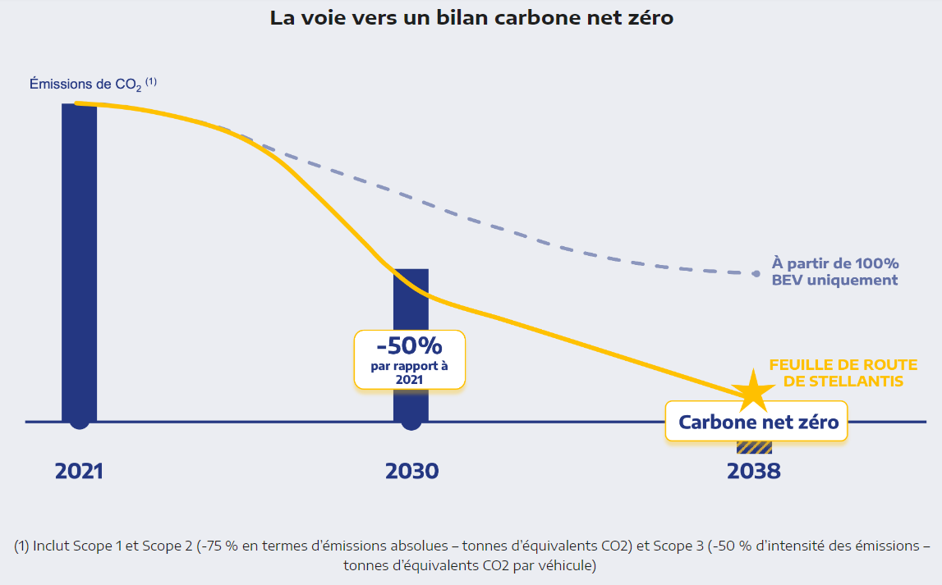
Contexte et OBJECTIFS
Extrait du code de conduite Stellantis : La protection de l’environnement, et notamment notre contribution à une économie décarbonée sur la voie de la neutralité carbone, fait partie de nos priorités absolues.
Dare forward 2030 : Réduire de 50% les émissions carbone d’ici fin 2030, par rapport à nos résultats de 2021, pour atteindre une empreinte carbone neutre à l’horizon 2038.
La cible pour les sites R&D est de tendre vers la neutralité carbone SCOPE 1 et 2 en 2025

Slide 34
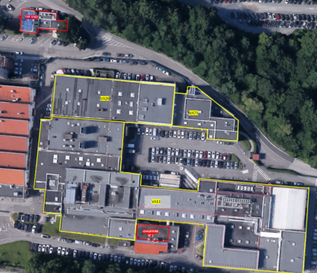
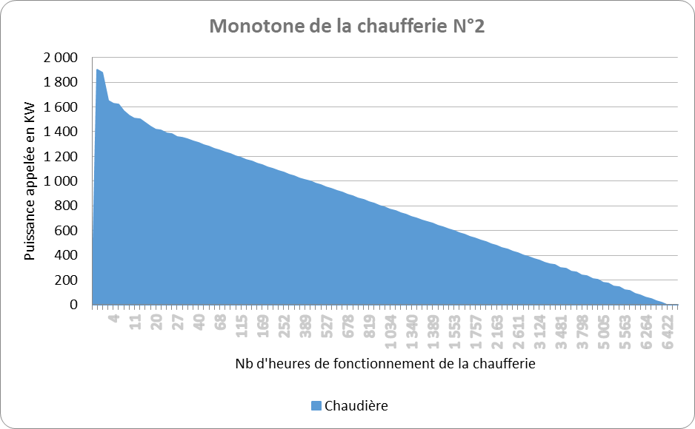
PROJET pac – Chaufferie N°2 - Données d'entrées
Deux chaudières gaz de 2MW​ (Normal / Secours)
Production d'eau chaude pour Moyens d'Essais toute l'année + eau de chauffage bâtiment en hiver​
Production annuelle : 2 460 MWh, 50°C / 85°C
526 tonnes de CO2 rejetées ; 24% des rejets CO2 du site​ SCOPE 1

Slide 35
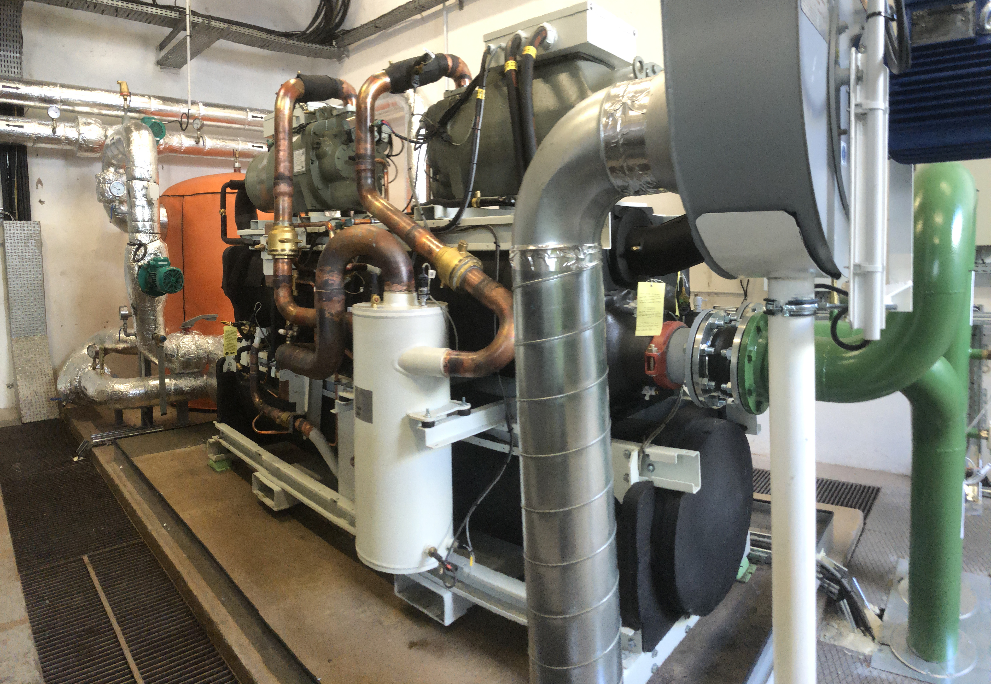
Pourquoi le choix d'une solution à base de PAC
Energie fatale disponible : Réseau de refroidissement (TAR) des Moyens d'Essais ; température entre 18°C et 28°C
Un local disponible idéalement implanté : La possibilité d'installer une PAC à proximité de la chaufferie N°2 dans un local existant en lieu et place d'un ancien Groupe Froid raccordé au réseau de refroidissement ​
Une réduction des émissions de CO2 de "la chaufferie 2" de l'ordre de 80%​
​
Un investissement limité :​
  Un temps de retour brut inférieur à 4 ans​
  Une aide CEE de 66K€, pour un montant total investi de 263K€ ​

Slide 36
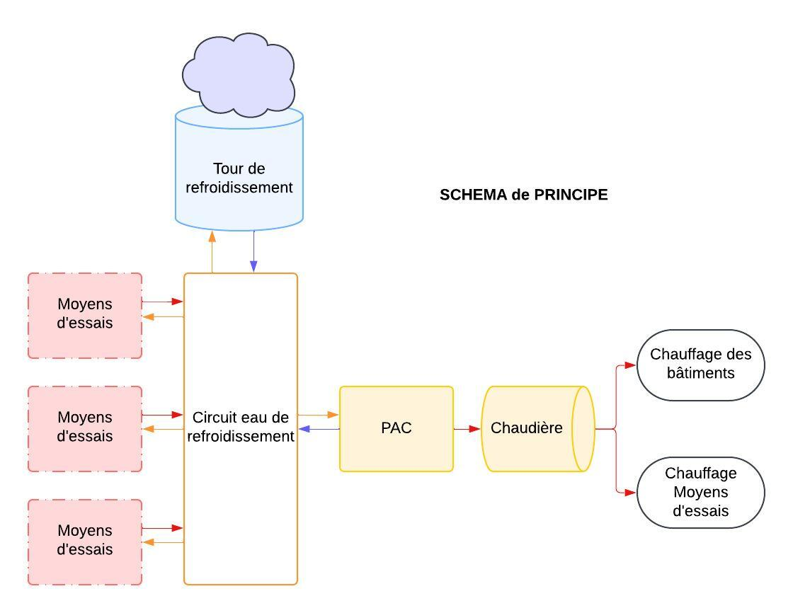
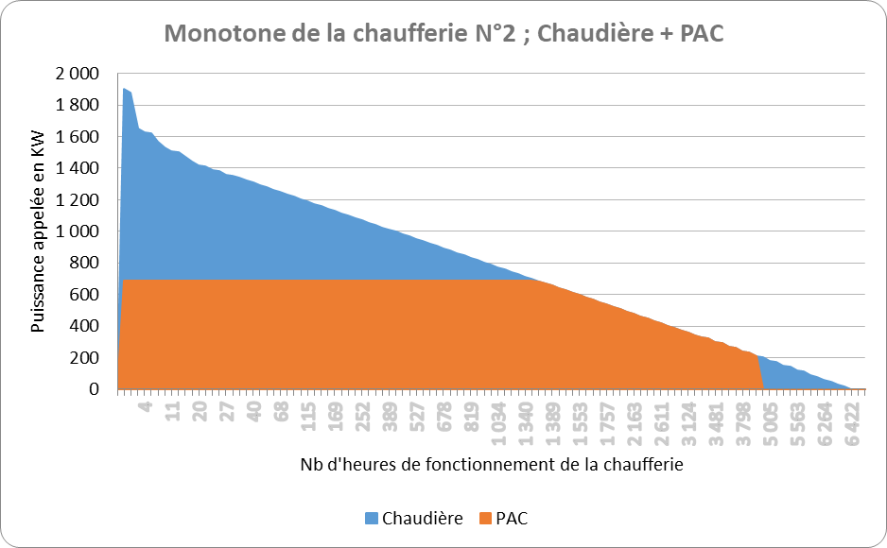
Principe et caractéristiques de l'installation
Installation d'une PAC avec récupération des calories sur le circuit d'eau recyclée (TAR)
Caractéristiques de la PAC :
690KW chaud
Gaz réfrigérant : R1234ze
Date de mise en service : Octobre 2024

Slide 37
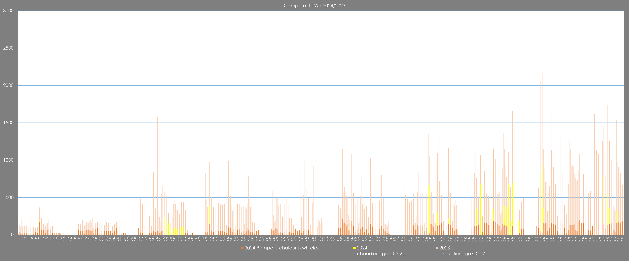
Premiers résultats
Période du 01/10/24 au 03/12/24 (env. 2mois de fonctionnement) | PERF. % | 2024 | 2023
Coût [€] | -54% | 16 710 € | 36 456 €
Ratio Energétique [Mwh/HDH] | -73% | 13,87 | 51,12
Rejet [teqCO2] | -83% | 16,46 | 97,97
Conso [MWh] | -68% | 145,53 | 455,70

Slide 38
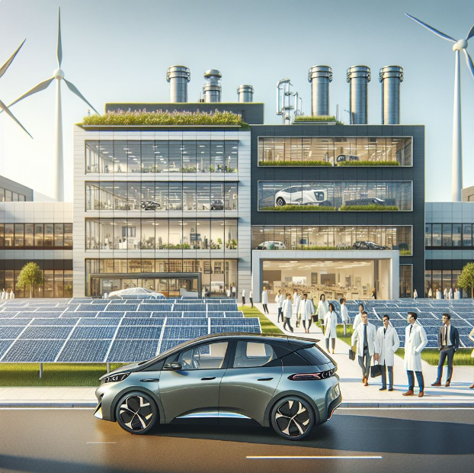
Retour d'expérience après trois mois d'exploitation
  Gains économique et TeqCO2​ conformes aux attentes
  Besoin d’une énergie fatale suffisante et constante
  Nécessité de conserver une autre source de production de chaleur pour :
    Répondre au besoin lorsque la température d’eau souhaitée dépasse 70°C environ
    Lorsque la puissance appelée est inférieure au minimum technique de la PAC
    En cas de manque d’énergie fatale
    En cas de dysfonctionnement de la PAC
  Reste à vérifier :
    La fiabilité de l'installation dans le temps

Slide 39
Des questions ?

Slide 40
Identification des cas favorables
Modèles et constats

Slide 41



Contexte sur les résultats présentés :
Hypothèses retenues :
Les résultats suivants dépendent fortement des prix de l’énergie considérés.
Les prix retenus sont les prix moyens constatés actuellement parmi les industriels, bien qu’un écart type important soit constaté.
Gaz naturel :
50 € / MWh PCS hors TVA
Electricité :
120 € / MWh PCS hors TVA
Au-delà des analyses de sensibilité sur ces points présentées dans le rapport de l’étude, un outil dynamique est également à votre disposition pour modéliser les différents cas à vos propres hypothèses de coût de l’énergie.

Slide 42


Constat #1 – La température de sortie et le lift apparaissent comme un des facteurs limitant majeurs
L’accroissement de l’écart de température et de la température de sortie visée a des impacts négatifs multiples :
OPEX :
Abaissement des COP et donc augmentation de la consommation d’électricité.
Augmentation des OPEX à cause de PAC plus complexes ou de plus d’étages.
CAPEX :
Nécessite d’utiliser des PAC plus onéreuses.
ET/OU plus d’étages de PAC.
Réduction de la quantité d’énergie prélevée sur la source froide, ce qui peut réduire le montant de subventions et de CEE.
Lift :
Avec les prix de l’énergie et les COP considérés, aucune économie d’OPEX n’apparaît pour un lift excédent 60°C.
Température de sortie :
Avec les prix de l’énergie et les COP considérés, aucune source ne permet alors de produire de la chaleur à plus de 140°C en générant des économies d’OPEX et/ou en proposant une rentabilité suffisante

Slide 43
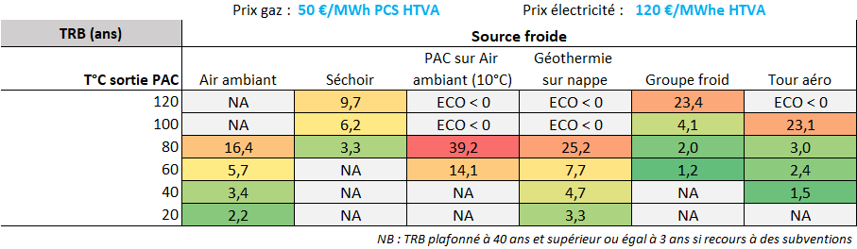
Constat #1 – La température de sortie et le lift apparaissent comme un des facteurs limitant majeurs :
HYPOTHÈSES : NHEPP : 5000 h / an | Puissance nominale : 1 000 kWth | Nouveau transformateur : OUI
T°C sortie : 120°C
*Pour des industriels non soumis aux quotas carbones
Lift : 60°C
Le développement de PAC transcritiques, capable d’atteindre des COP notablement supérieurs et d’assurer des lifts accrus, pourraient permettre de faire évoluer ce constat.

Slide 44



Constat #2 – Un nombre d’heure et une puissance minimale apparaissent pour certaines sources froides
Nombre d’heures annuelles (h)
5000
Buées de séchage, géothermie sur nappe
Air ambiant
3000
Si T°s < 80°C
Tour aéroréfrigérante Groupe froid
1000
Puissance (kW)
250
500
1000
2000
4000

Slide 45
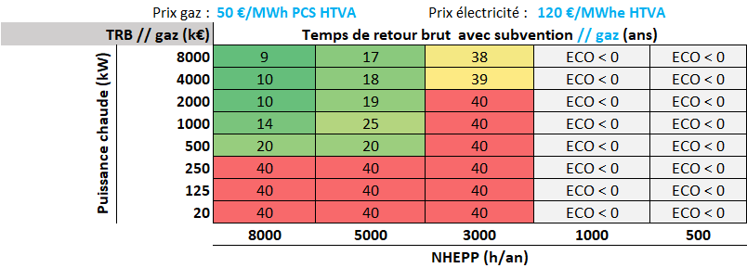
Constat #2 – Exemple pour la géothermie sur nappe
HYPOTHÈSES : Source : Géothermie sur nappe | Température d’usage : 80°C | Nouveau transformateur : OUI
Puissance : 500 kWth
*Pour des industriels non soumis aux quotas carbones
NHEPP : 3000 h / an
→ Minimum pour atteindre une rentabilité
NHEPP : 1000 h / an
→ Limite d’éligibilité Fonds Chaleur

Slide 46
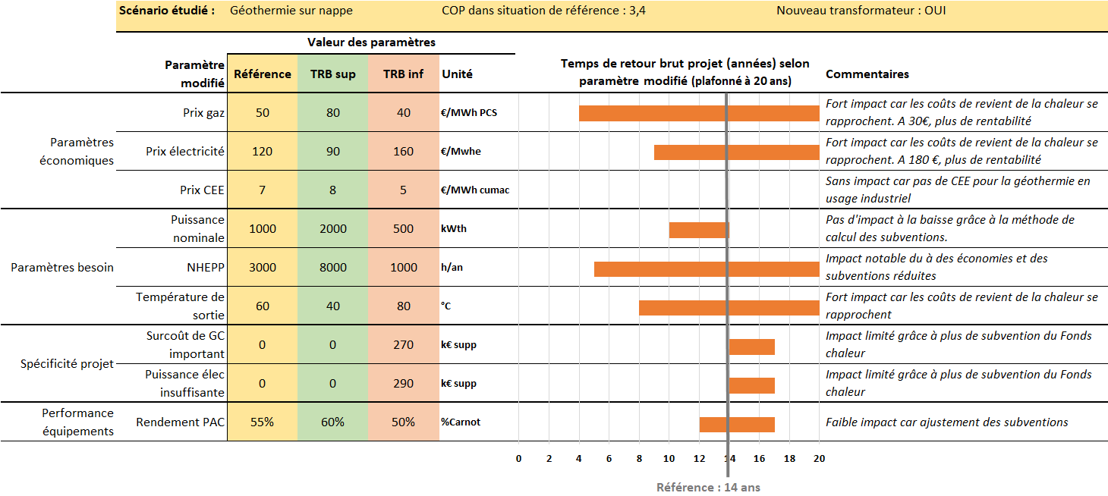
Constat #2 – Exemple de la géothermie sur nappe
4 paramètres à l’influence majeure sur la rentabilité de la configuration.

Slide 47
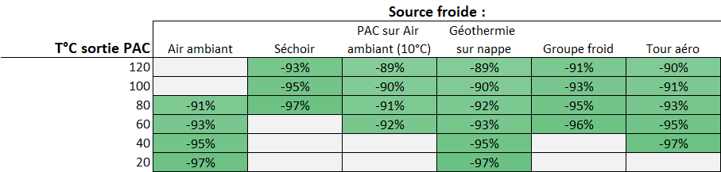
Constat #3 – Un système PAC assure systématiquement une décarbonation conséquente des usages de chaleur*
HYPOTHÈSES : NHEPP : 5000 h / an | Puissance nominale : 1 000 kWth | Nouveau transformateur : OUI
Facteurs d’émission : Base ADEME 2023
- 89% d’émissions de GES dans tous les cas simulés
*En comparaison d’une solution gaz naturel

Slide 48
Des questions ?

Slide 49


Projet TRANSPAC :
Installation d’une PAC THT haute performance chez l’industriel WEPA

Slide 50
TRANSPAC
Installation d’une PAC THT haute performance chez l’industriel WEPA

Slide 51

Situation initiale sur le site de Wepa
Sécheur de pâte à papier = gros consommateur d’énergie, sous forme d’air chaud
Déjà plusieurs récupérations sur les buées
Mais: reste beaucoup d’énergie évacuée à + de 60°C !
Objectif : utiliser cette énergie pour chauffer davantage l’air neuf
Buées
88°C
Air neuf préchauffé
80-97°C
Sécheur de pâte à papier
Buées ~ 100°C
T rosée = 55-66°C
Air neuf
20°C
Eau
Glycolée
(pour chauffage site)
vapeur
Chaufferie
gaz

Slide 52
La solution TRANSPAC
TRANSPAC mise en service en avril 2023 sur le sécheur de pâte à papier
pour chauffer l’air du sécheur en récupération sur ses buées
Projet soutenu par l’ADEME
Buées
73°C
TRANSPAC
580kW
Fluide frigorigène à 65°C
Air neuf
137°C
Air neuf
97°C
Buées
88°C
Sécheur de pâte à papier
Buées > 100°C
T rosée = 66°C
Air neuf
20°C
Eau
Glycolée
(pour chauffage site)
vapeur
Chaufferie
gaz

Slide 53
Leviers de prise de décision
1
Performances inégalées grâce au cycle transcritique
Air chauffé à plus de 130°C en sortie de la PAC
COP de 3,5 pour un ΔT de 70°C
2
Faisabilité technique validée :
Design de la batterie de récupération sur buées validé par des essais (encrassement notamment)
Travaux réalisables sans arrêt du process
Risques maîtrisés :
Prototype validé au laboratoire R&D EDF Renardières
Solution portée par Dalkia : un constructeur / exploitant aux côtés de l’industriel
3

Slide 54
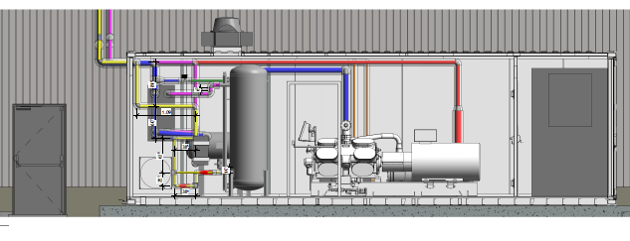
PAC installée en container « plug and play »
Installation de la PAC en container en bordure de bâtiment, au plus proche du sécheur

Slide 55
Travaux réalisés en temps masqué
Intégration des batteries froide / chaude en temps masqué pendant les périodes d’arrêt du sécheur
Déplacement gaine d’extraction et ventilateur
Création du nouveau caisson et insertion batterie
Ex: intégration évaporateur de la PAC fluide/buées avant cheminée

Slide 56
Bilan des performances - 2024
Des températures de buées et d’air neuf qui fluctuent
Un COP au rendez-vous
Buées
49-73°C
TRANSPAC
400kW
45-65°C
COP moyen | 4,0
Delta T moyen | 60°C
T max air chaud | 137°C
Air neuf
105-137°C
Air neuf
65-97°C
Buées
53-88°C
Une puissance impactée par :
Débit d’air neuf réduit
Température des buées + faible (évaporation PAC à + basse température)
=> Importance d’étudier les paramètres process sur une période significative
Buées > 100°C
T rosée = 55-66°C
Air neuf
20°C
Eau
Glycolée
(pour chauffage site)

Slide 57

TRANSPAC, ses plages de température idéales
110-145°C
Évapo
rateur
Compression
Gas cooler
Récupération de chaleur sur source froide
Production
d’air chaud
eau surchauffée
=> vapeur
>55°C
Détente
< 100°C
Vous avez des usages thermiques entre 110 et 140°C ? De la chaleur fatale entre 55 et 90°C ?
Sécheurs, condenseurs, distillateurs, colonnes de stripping, évapo-concentrateurs,….
TRANSPAC est faite pour vous !

Slide 58


Nous contacter:
marion.pierrot@dalkia.fr
Cheffe de projet décarbonation
Responsable déploiement offre Transpac
06 60 46 48 85
florent.fonteneau@dalkiafroidsolutions.com
Reponsable grands comptes marché industrie
06 07 57 04 73

Slide 59

Des questions ?
Annexes

Slide 60
Synthèse

Slide 61



Les PAC : une solution rentable adaptée à un contexte industriel pour une production de chaleur bas carbone
Une solution qui permet de valoriser des calories et de réduire la consommation d’énergie soutirée du réseau et d’éviter des émissions de CO₂.
Les PAC sont adaptées à des industriels ayant des besoins de chaleur entre 40 et 120 °C adossés à une source de chaleur fatale et/ou un potentiel en énergies renouvelables.
Les systèmes PAC présentent des rentabilités pertinentes lorsqu'il y a une utilisation intensive de la chaleur (+ de 3000 h/an) et des puissances élevées ( + de 1 MW).
Un coût de l’électricité modéré et la possibilité de valoriser le CO₂ via des systèmes comme l’ETS accroît la rentabilité du projet.
L’absence de PAC permettant de valoriser de la chaleur à des hauts niveaux de température disponible avec un COP pertinent ainsi que la complexité des projets sont des freins récurrents.
L’espace disponible sur le site et une fiabilité incertaine par rapport à une chaudière gaz freinent également le déploiement des PAC.

Slide 62




Démarche et recommandations
Industriels
1 . Quantifier la puissance cible, le temps d’utilisation, la température, la localisation et la typologie du ou des besoin(s) en chaleur
2 . Clarifier les objectifs du site sur les sujets énergie et carbone
3 . Identifier et quantifier les sources froides disponibles sur le site
4 . Identifier les puissances disponibles sur les sources froides de chaleur, les transformateurs en place et le réseau électrique
5 . Identifier des espaces d’implantation
Décideurs publics
Développer une solution contractuelle pour sécuriser le prix de l’électricité
Elargir le champ des technologies subventionnées
Proposer des formations et des sensibilisations à l’implantation des PAC dans l’industrie

Slide 63
Des questions ?

Slide 64

Merci pour votre attention !
Prochains rendez-vous ALLICE :

Slide 65

Merci pour votre attention !

Slide 67
Annexes
2

Slide 68

Le transcritique, une idée géniale
CYCLE « CLASSIQUE »
EVAPORATION / CONDENSATION DU FLUIDE FRIGORIGÈNE
CYCLE « TRANSCRITIQUE »
EVAPORATION / REFROIDISSEMENT CONTINU DU FF
T
T_{c}
T₂
Refroidissement continu du Fluide Frigo
Pertes cycle de Carnot
+ forte réhausse de température pour un même effort électrique
T₂
Condensation Fluide Frigorigène
Fluide réchauffé
Pertes cycle de Carnot
T_{C}
Fluide réchauffé
Compression
T₁
Compression
T₁
T_{B}
T_{B}
Evaporation Fluide Frigorigène
Liq
vap
Liq
Liq + vap
vap
Liq + vap
S
S
Atteindre les 140°C
Atteindre un COP > 3,5 avec des ΔT de 70°C

Slide 69
Cas n°1 : sécheur de pâte à papier, ou plaques de plâtre
Produisez l’air chaud de vos sécheurs grâce à Transpac
Buées à poids d’eau élevé
200gH20 / kgAS et +
En condensant les buées des sécheurs de pâte, tissue ou plâtre à 65°C, avant ou après l’échangeur air/buées, TRANSPAC permet de produire l’air chaud de ces mêmes sécheurs, jusqu’à 105 à 135°C avec COP > 3,5.
La consommation d’énergie des échangeurs air/condensats, air/flash et air/vapeur peut ainsi être supprimée, réduisant les besoins de combustible en chaufferie.
A étudier selon les températures, débit et poids d’eau des buées.
Egalement adapté en préchauffage d’air sur sécheurs de matériaux
Air préchauffé 70°C
Air neuf 20°C
T~60°C
TRANSPAC
Buées
Tr~70°C
200gH20/kgAS
Air chaud
105-135°C
X
Air chaud
105-135°C
sécheur
Vapeur
Vapeur
Ou gaz

Slide 70
Cas n°2 : sécheur de papier couché
Produisez l’air chaud de vos sécheurs grâce à Transpac
Buées à poids d’eau moyen
120gH20 / kgAS
En condensant les buées des sécheurs de pâte, tissue ou plâtre à 50°C, avant ou après l’échangeur air/buées, TRANSPAC permet de produire l’air chaud de ces mêmes sécheurs, jusqu’à 125°C avec un COP > 3,5
Mais avec Pth au 2/3 P nominale.
T~50°C
TRANSPAC
66% P
Buées 55°C
Tr~55°C
120gH20/kgAS
Air préchauffé 50°C
Air neuf 20°C
Air chaud
125°C
Buées 70°C
Tr~55°C
120gH20/kgAS
X
Air chaud
115-125°C
sécheur
Vapeur

Slide 71
Cas n°3 : sécheur tissue
Effacez votre production de vapeur grâce à Transpac
Air hall 30°C
Eau 50°C
Air neuf 20°C
Eau forage 14°C
Vapeur
En récupérant sur les buées des sécheurs tissue, autour de 65°C après les premiers échangeurs, TRANSPAC permet de produire de l’eau surchauffée à 145°C.
Et effacer de la vapeur par Flashage et (Thermo) Compression
Condensats 90°C
T~65°C
Thermo-
compresseur
ou CMV
ES 145°C
TRANSPAC
Buées à 100°C
200gH20/kgAS
Ballon
flash
Air neuf 20°C
Air préchauffé
70°C
Buées à 120°C
200gH20/kgAS
Condensats
Air préchauffé 160°C
Buées à 220°C
Tr~70°C
200gH20/kgAS
Air chaud
400°C
sécheur
gaz
gaz

Slide 72
Cas n°4 : Evapo-concentrateur/ distillateurs/ stripping
Produisez de la vapeur avec vos condensats grâce à Transpac
En récupérant sur les vapeurs de distillation au lieu de les dissiper dans des Tours Aéro-Réfrigérantes,
TRANSPAC permet de produire de l’eau surchauffée à 145°C.
Et effacer de la vapeur par Flashage et CMV
Vapeur
Condensats 90°C
T~60°C
Thermo-
compresseur
ou CMV
ES 145°C
TRANSPAC
Ballon
flash
Eau 20°C
Condenseur
Condensats
Effet
Effet
Effet
Eau
30°C
Distillation
Colonne stripping
TAR
Vapeur
Vapeur
Vapeur

